Slide 2

熟练的黑客在进行攻击之前通常会尽量收集目标的情报，这里的“情报”指的是目标网络、服务器、应用程序的所有信息。渗透测试人员需要使用资源尽可能地获取要测试目标的相关信息。如果我们现在采用了黑盒测试的方式，那么信息搜集可以说是整个渗透测试过程中最为重要的一个阶段。
网络安全渗透测试也不是一门单纯的科学，而是由多个学科交叉而成。

Slide 3
这一章中我们将会就以下内容进行研究
目标设备是否在线
1
2
目标设备上开放的端口

Slide 4
信息收集的方法可以分成两种：被动扫描和主动扫描。
被动扫描主要指在目标无法察觉的情况进行的信息收集
主动扫描一般都是针对目标发送特制的数据包，然后根据目标的反应来获得一些信息。

Slide 5

处于运行状态而且网络功能正常的主机被称为活跃主机，反之则称为非活跃主机。

Slide 6

回想现实生活中的例子，为什么当有人敲门的时候，屋里的人就会给出回应吗？对，因为这是一个生活中习惯了的约定。
在你的主机上构造一个“请求”，然后将它发送给主机A。如果主机A是活跃主机，那么你的主机就会收到来自它的“回应”数据包，否则，表示主机A是非活跃主机。

Slide 7
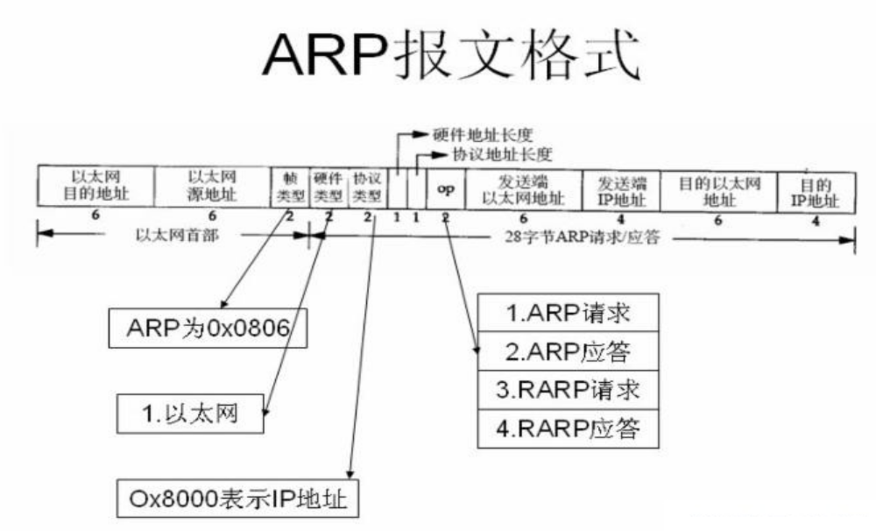
ARP协议的中文名字是“地址解析协议”，主要用在局域网中。

Slide 8

首先向目标发送一个ARP Request，

Slide 9

如果目标主机处于活跃状态的话，它一定会回应一个ARP Reply

Slide 10

如果目标主机处于非活跃状态的话，它不会给出任何回应

Slide 11
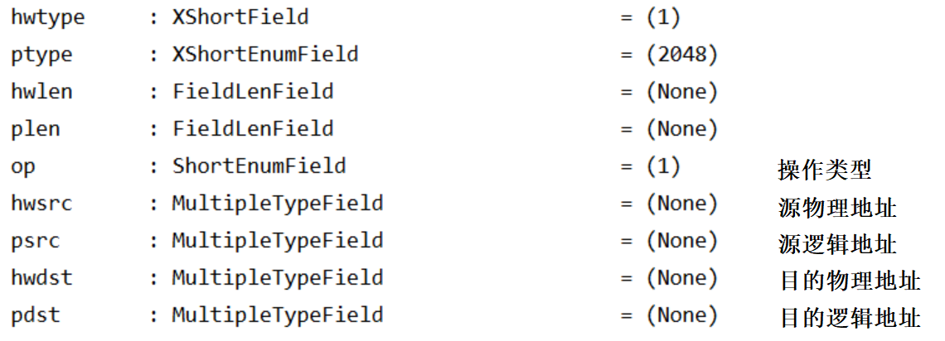
Scapy库中ARP类型数据包中需要的参数

Slide 12
完整的程序
from scapy.all import srp,Ether,ARP
target="192.168.1.1"
pkt=Ether(dst="ff:ff:ff:ff:ff:ff")/ARP(pdst=target)
ans,unans=srp(pkt,timeout=1)
for s,r in ans:
print("Target is alive")
print(r.sprintf("%Ether.src% - %ARP.psrc%"))

Slide 13
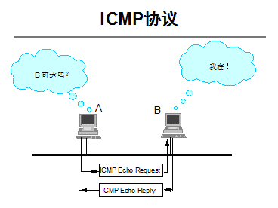
ICMP （Internet Control Message Protocol，互联网控制报文协议），位于 TCP/IP 协议族中的网络层，它的目的是用于在主机、路由器之间传递控制消息。

Slide 14

首先向目标发送一个ICMP Request

Slide 15

如果目标主机处于活跃状态的话，在正常情况下它就会回应一个ICMP Reply

Slide 16

如果目标主机处于非活跃状态，它不会给出任何回应

Slide 17
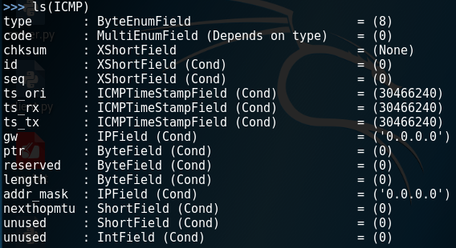
Scapy库中ICMP类型数据包中需要的参数

Slide 18
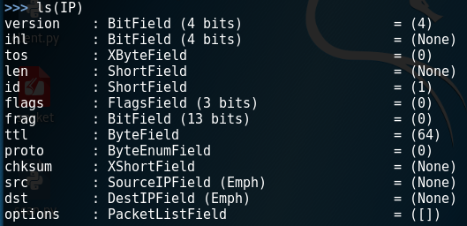
另外，ICMP协议并没有目标地址和源地址，所以需要在IP协议进行设置，首先查看一下Scapy库中IP类型数据包中需要的参数，

Slide 19
完整的程序
from scapy.all import sr,IP,ICMP
target="192.168.1.1"
pkt=IP(dst=target )/ICMP()
ans,unans=sr(pkt,timeout=1)
for s,r in ans:
print("Target is alive")
print(r.sprintf("%IP.src% is alive"))

Slide 20
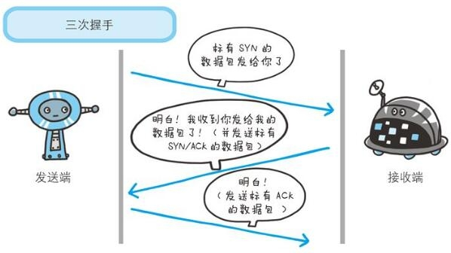
TCP（Transmission Control Protocol 传输控制协议）是一个位于传输层的协议。TCP 的特点是使用三次握手协议建立连接。

Slide 21
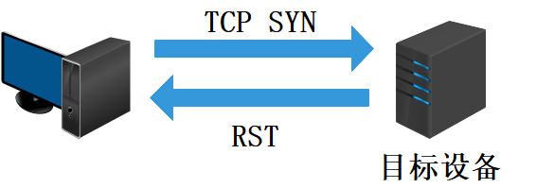
目标主机活跃但是端口关闭的情形

Slide 22
目标主机活跃而且端口开放的情形

Slide 23
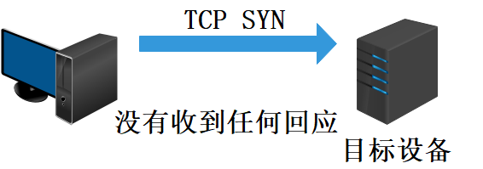
目标主机非活跃的情形

Slide 24
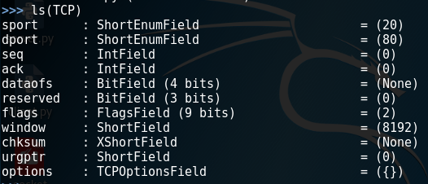
Scapy库中TCP类型数据包中需要的参数

Slide 25
完整的程序
from scapy.all import *
target="192.168.1.1"
targetPort=80
pkt=IP(dst=target)/TCP(dport=targetPort,flags=0x012)
ans,uans=sr(pkt,timeout=2)
for s, r in ans:
print(r.sprintf("%IP.src% is alive"))
for s in uans:
print(r.sprintf("%IP.src% is not alive"))

Slide 26
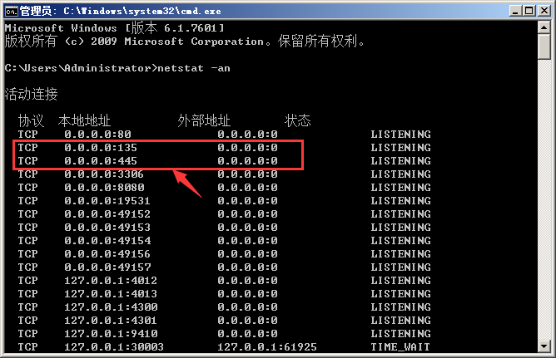
端口扫描在网络安全渗透中是一个十分重要的概念
在信息收集阶段我们就需要对目标的端口开放情况进行扫描，因为一方面这些端口可能成为进出的通道，另一方面利用这些端口可以进一步获得目标主机上运行的服务，从而找到可以进行渗透的漏洞。对于网络安全管理人员来说，对管理范围内主机进行端口扫描也是做好防范措施的第一步。

Slide 27

基于TCP全开的端口扫描技术
TCP全开扫描，这种扫描的思想很简单，如果目标端口是开放的，那么在接到我们主机端口发出的SYN请求之后，就会返回一个SYN+ACK回应，表示愿意接受这次连接的请求，然后我们主机端口再回应一个ACK，这样就成功的和目标端口建立一个TCP连接，

Slide 28


基于TCP全开的端口扫描技术
如果目标端口是关闭的，那么在接到我们主机端口发出的SYN请求之后，就会返回一个RST回应，表示不接受这次连接的请求，这样就中断了这次TCP连接。
但是目标端口不开放还有另外一种情况，就是当我们主机端口发出的SYN请求之后，没有收到任何的回应。

Slide 29
from scapy.all import *
dst_ip = "192.168.1.1"
src_port = RandShort()
dst_port= 80
pkt= IP(dst=dst_ip)/TCP(sport=src_port,dport=dst_port,flags="S")
resp=sr1(pkt,timeout=1)
if(str(type(resp))=="<class 'NoneType'>"):
print("The port %s is Closed" %( dst_port))
elif (resp.haslayer(TCP)):
if(resp.getlayer(TCP).flags == 0x12):
seq1 = resp.ack
ack1 = resp.seq+1 pkt_rst=IP(dst=dst_ip)/TCP(sport=src_port,dport=dst_port,seq=seq1,ack=ack1,flags=0x10)
send(pkt_rst)
print("The port %s is Open" %( dst_port))
elif(resp.getlayer(TCP).flags == 0x14):
print("The port %s is Closed" %( dst_port))

Slide 30
基于TCP半开的端口扫描技术
基于TCP全开的端口扫描技术还有一些不完善的地方，例如这次连接可能会被目标主机的日志记录下来，而且最为主要的是建立TCP连接三次握手中的最后一次是没用的，在目标返回一个“SYN+ACK”类型的数据包之后，我们已经达到了探测的目的，最后发送的ACK类型数据包是不必要的，所以可以考虑去除这一步。
于是一种新的扫描技术产生了，这种扫描的思想很简单，如果目标端口是开放的，那么在接到我们主机端口发出的SYN请求之后，就会返回一个SYN+ACK回应，表示愿意接受这次连接的请求，然后我们主机端口不再回应一个ACK，而是发送一个RST表示中断这个连接。这样实际上并没有建立好完整的TCP连接，所以称为半开。

Slide 31
一个基于TCP半开的完整端口扫描程序
from scapy.all import *
dst_ip = "192.168.1.1"
src_port = RandShort()
dst_port= 80
pkt= IP(dst=dst_ip)/TCP(sport=src_port,dport=dst_port,flags="S")
resp=sr1(pkt,timeout=1)
if(str(type(resp))=="<class 'NoneType'>"):
print("The port %s is Closed" %( dst_port))
elif (resp.haslayer(TCP)):
if(resp.getlayer(TCP).flags == 0x12):
print("The port %s is Open" %( dst_port))
elif (resp.getlayer(TCP).flags == 0x14):
print("The port %s is Closed" %( dst_port))

Slide 32
在本章中，我们以Python作为工具，介绍了信息搜集中的一些手段。从基础用法开始，逐步介绍了如何使用Python对目标的在线状态，端口开放情况，信息搜集的工具其实很多，在Kali Linux中就提供了多达数十种，但是最为优秀的扫描工具却非Nmap莫属。
在线状态，端口开放情况只是信息搜集工作中的一小部分，另外比较常用的还有目标系统上安装的软件，存在的漏洞以及操作系统类型等内容，这些内容我们将会放在后面的章节中进行讲解。
【说明】如公司有硬性规定的限定门槛，要第一时间查看。

